Slide 1
Муниципальное казенное дошкольное образовательное учреждение
« Детский сад №18» с. Глубинное
« ТЕХНОЛОГИИ ПОДДЕРЖКИ ДЕТСКОЙ ИНИЦИАТИВЫ В ДОУ»
Виртуальная экскурсия
Выполнила:
Косенко Е.А.
воспитатель
МКДОУ « Детский сад №18»
с. Глубинное
2025г

Slide 2
В соответствии с ФГОС ДО в образовательной программе каждого дошкольного учреждения появился такой раздел : «Поддержка детской инициативы» основным принципом, которого является построение образовательной деятельности на основе индивидуальных особенностей каждого ребенка, при котором сам ребенок становится полноценным участником образовательных отношений, по поддержке своей инициативы в разных видах деятельности.
Инициативный ребенок:
- стремиться к организации игр, продуктивных видов деятельности,
- умеет найти занятие, соответствующие собственному желанию
- умеет включиться в разговор, предложить интересное дело другим детям
- становится и инициатором, и исполнителем, и полноправным участником, социальных отношений
Как поддержать детскую инициативу и самостоятельность? Что нужно сделать, чтобы она проявилась?

Slide 3
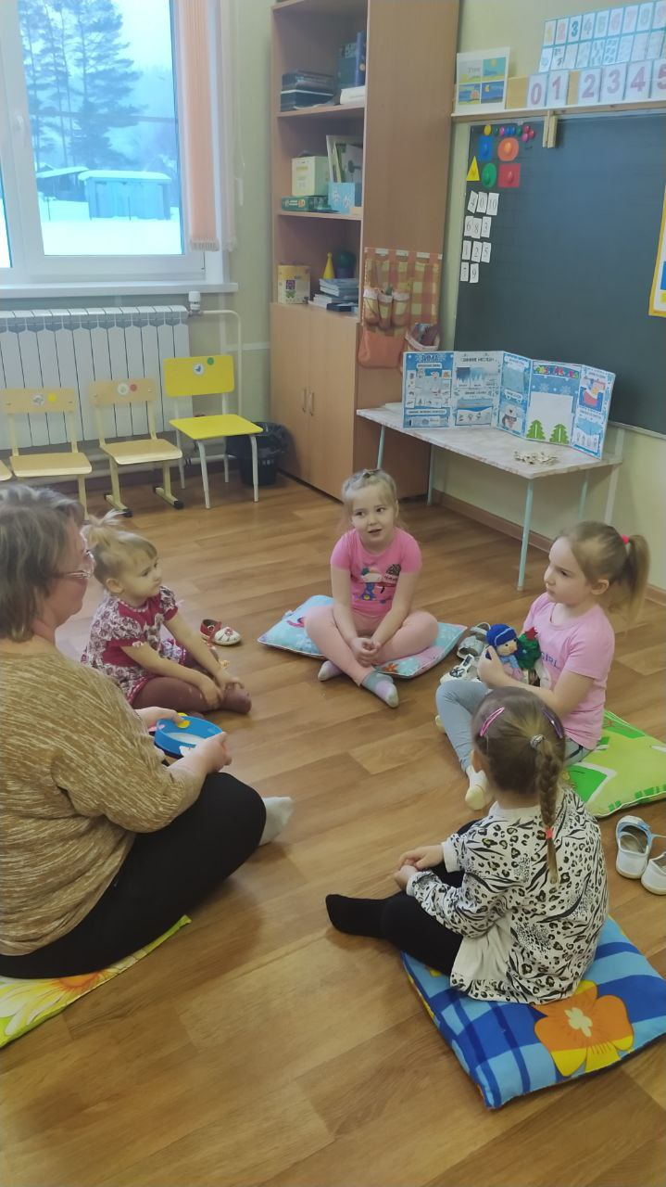
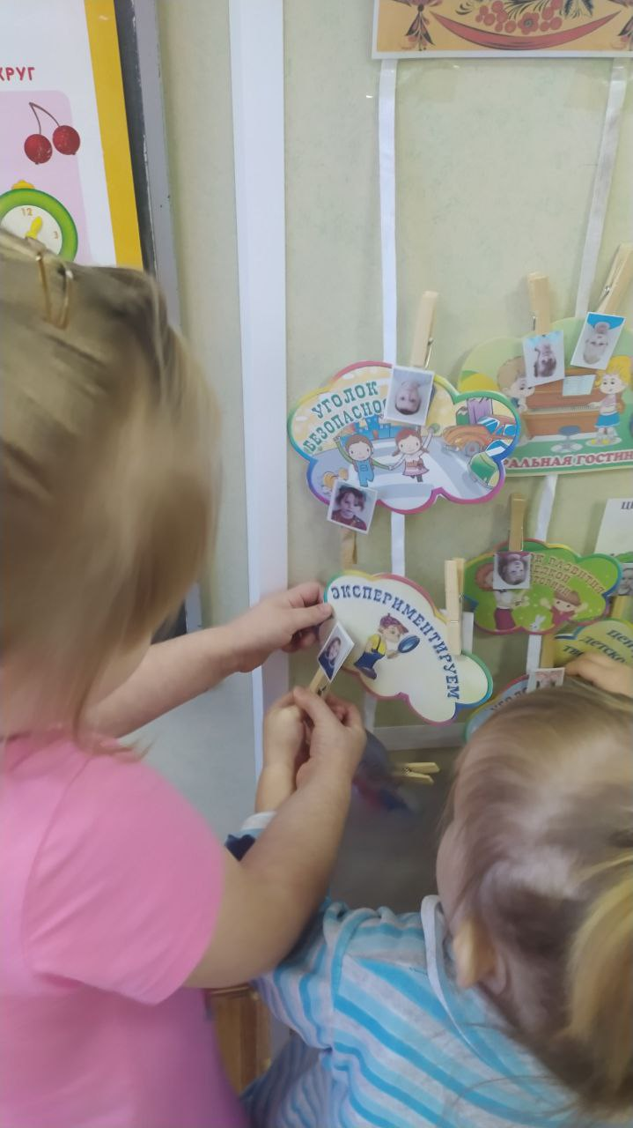
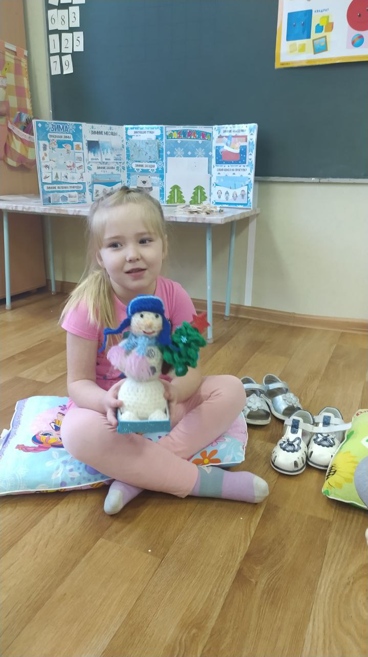
Образовательная практико-ориентрованная технология
«Утренний круг»
Групповой « Круг»
« Доска выбора» как компонент
« Утреннего круга»

Slide 4
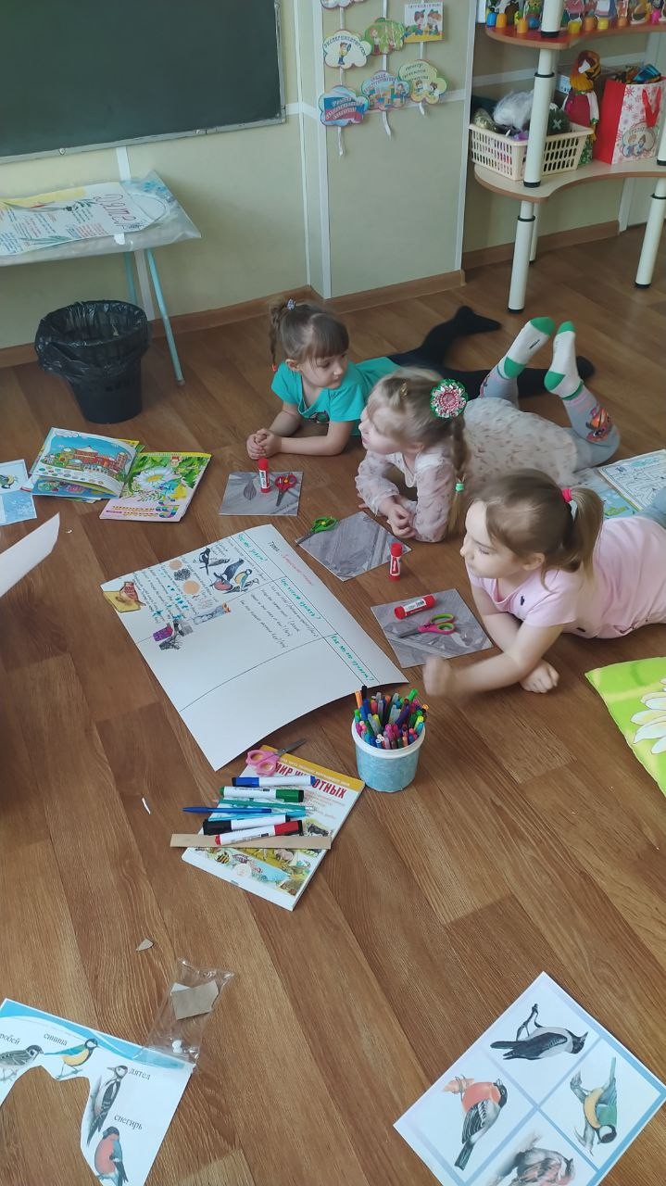
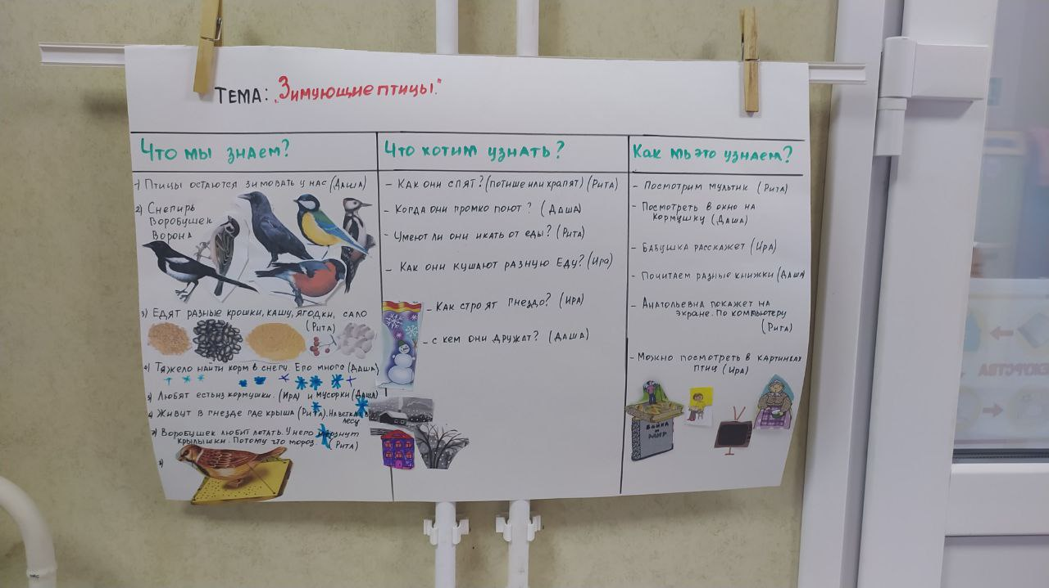
Образовательная технология « Модель трех вопросов»

Slide 5
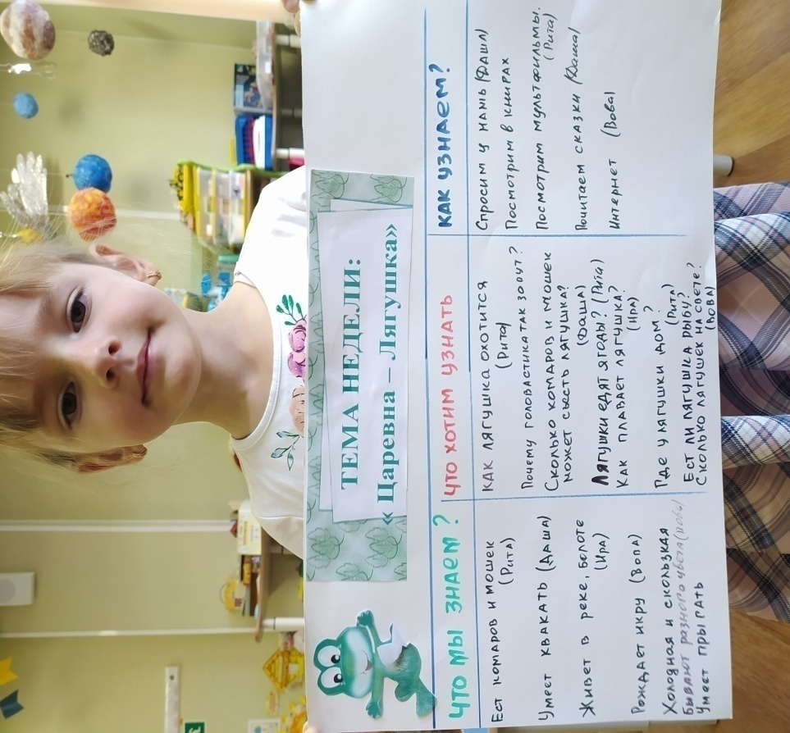
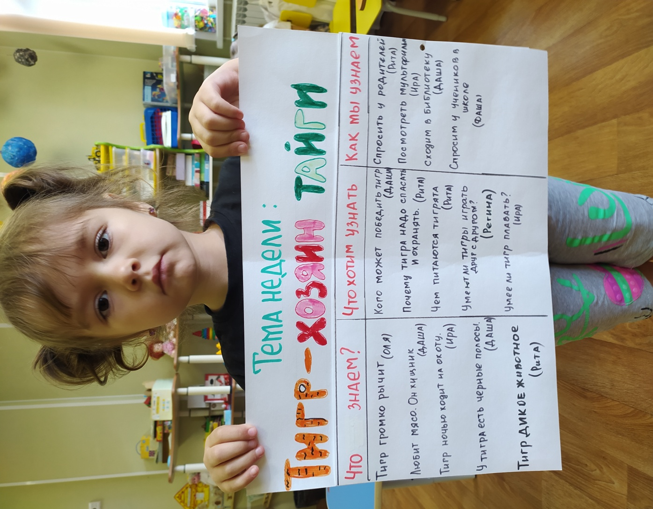

Slide 6
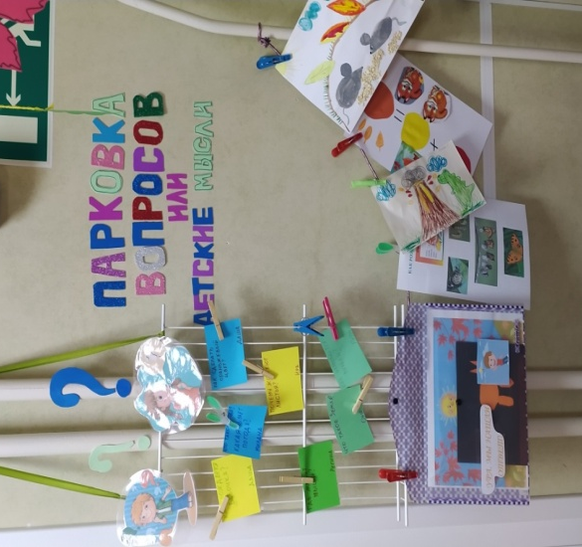
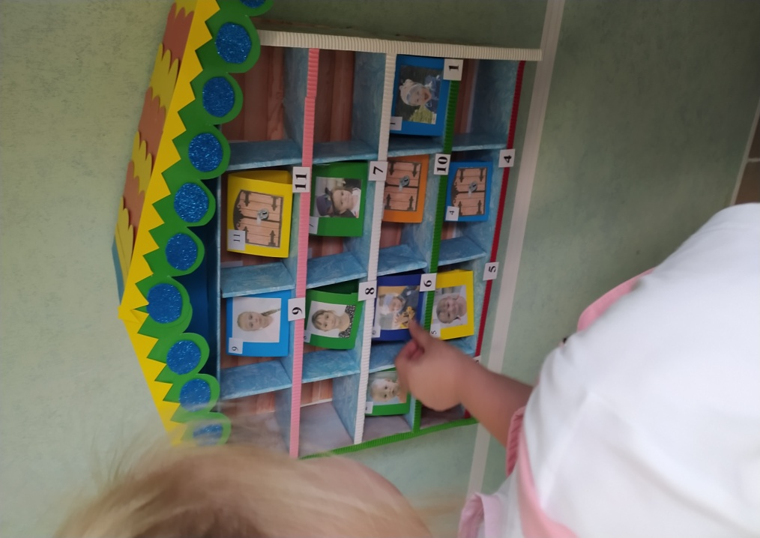
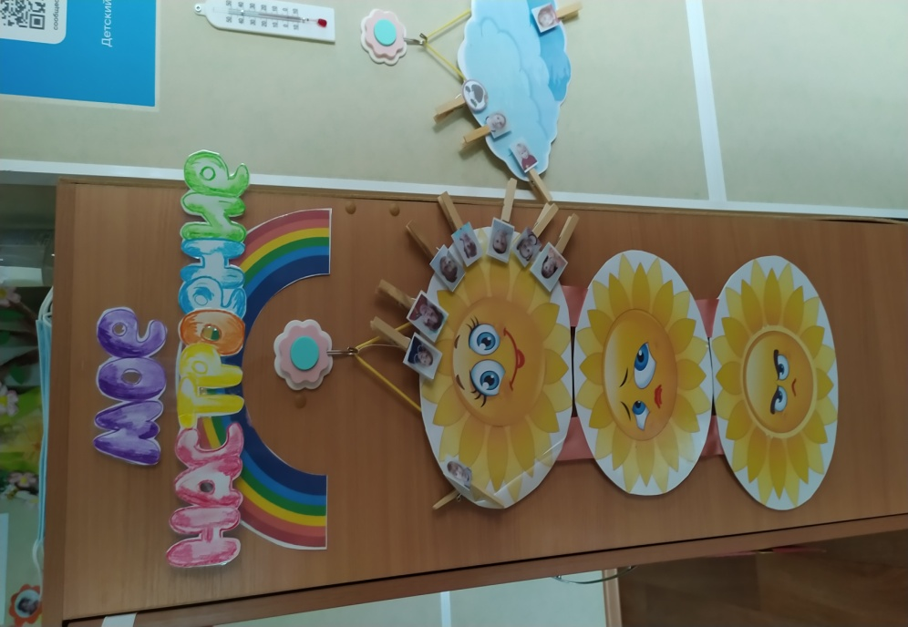
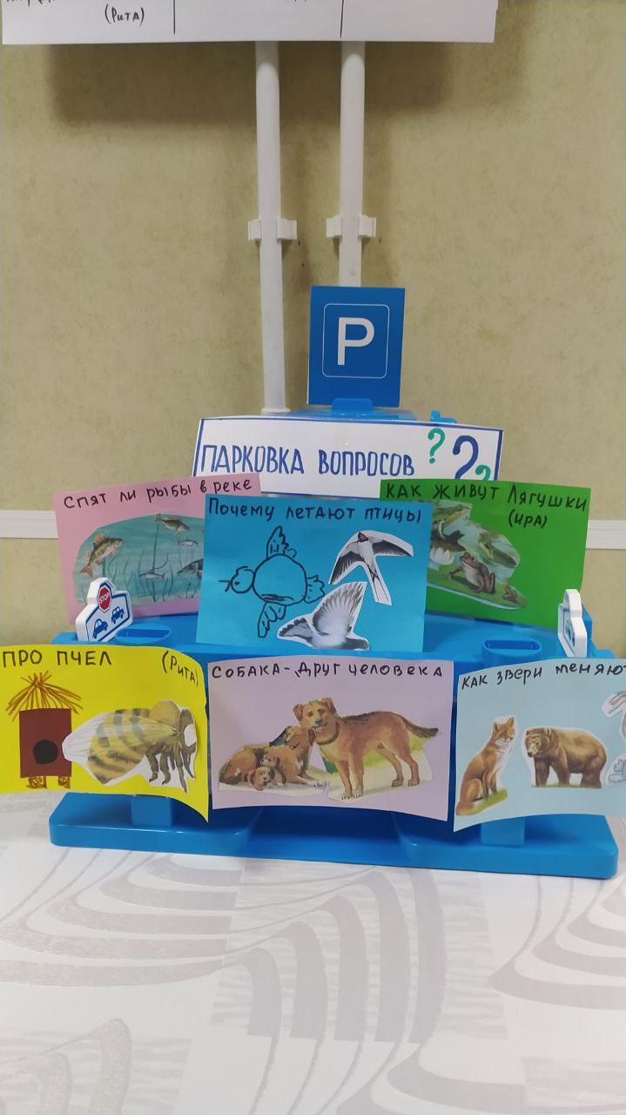
Технология « Живая среда»
Эмоциональный экран
« Мое настроение»
« Парковка вопросов
или детские мысли»
« Здравствуйте, я пришел»

Slide 7
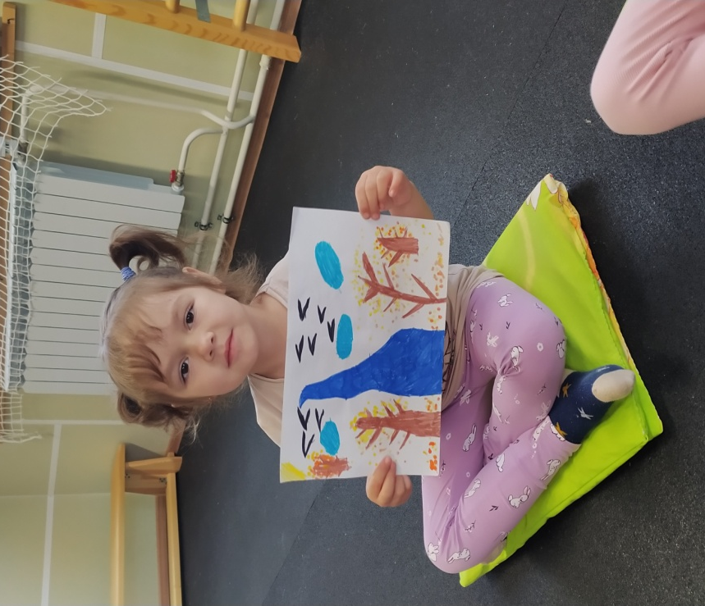
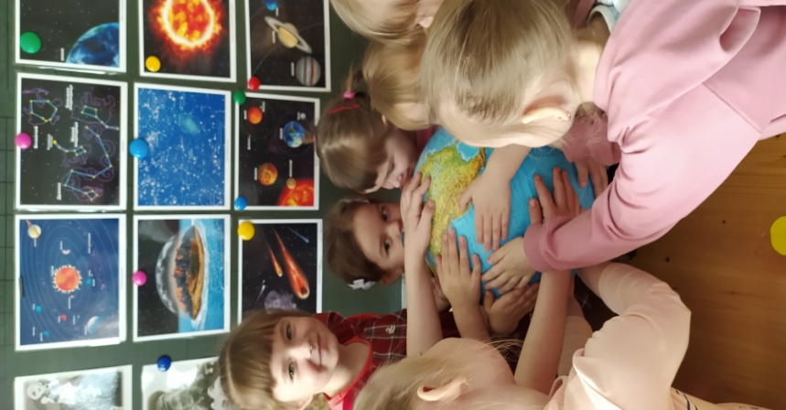
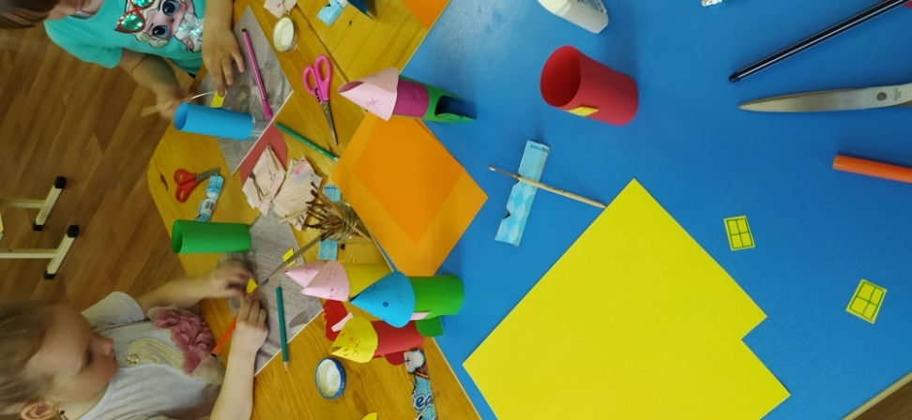
« Парковка вопросов или детские мысли»
«Задание выходного дня»
« Свободная минутка»

Slide 8
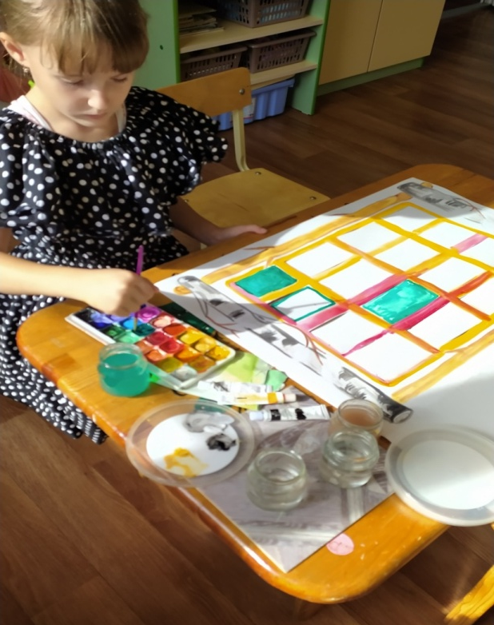
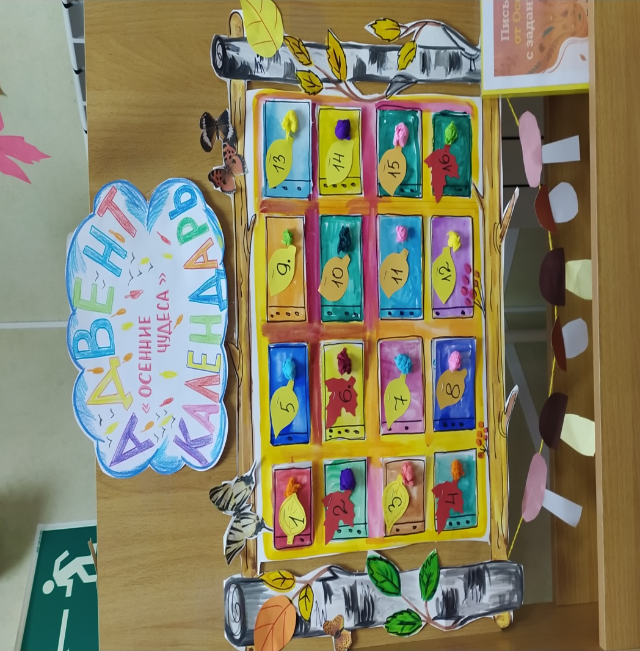
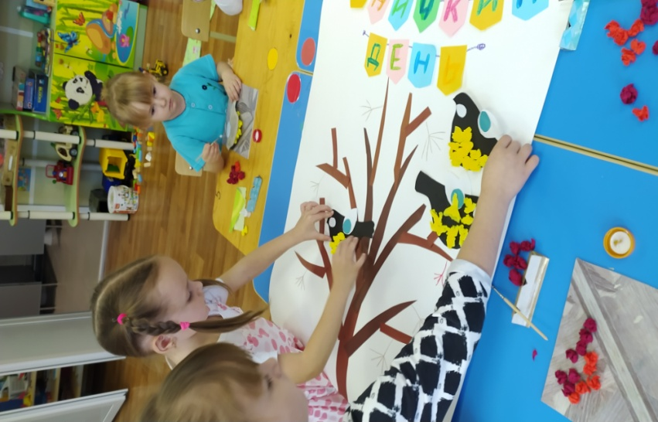
Адвент- календарь

Slide 9
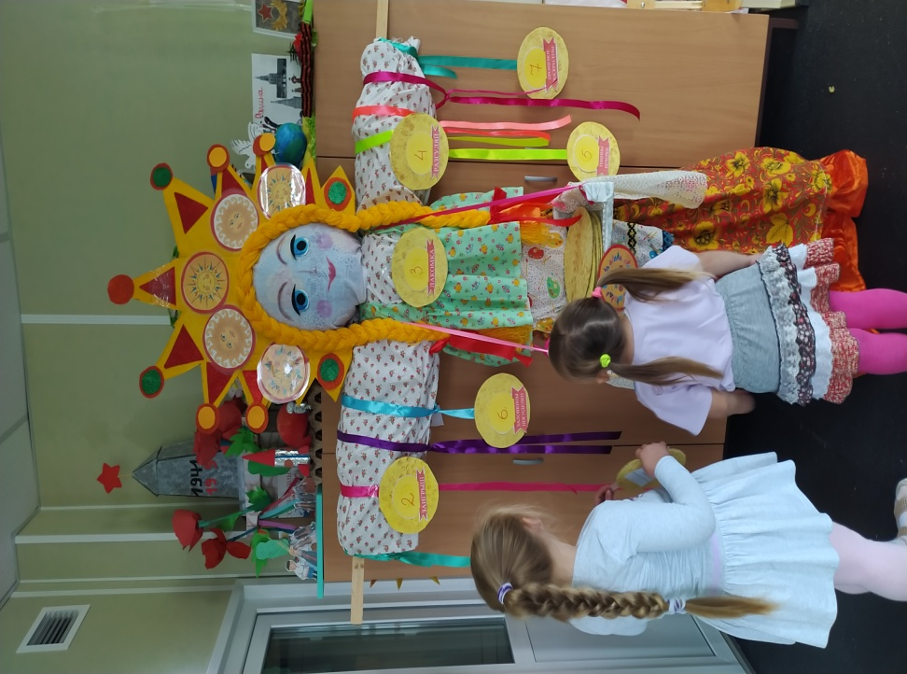
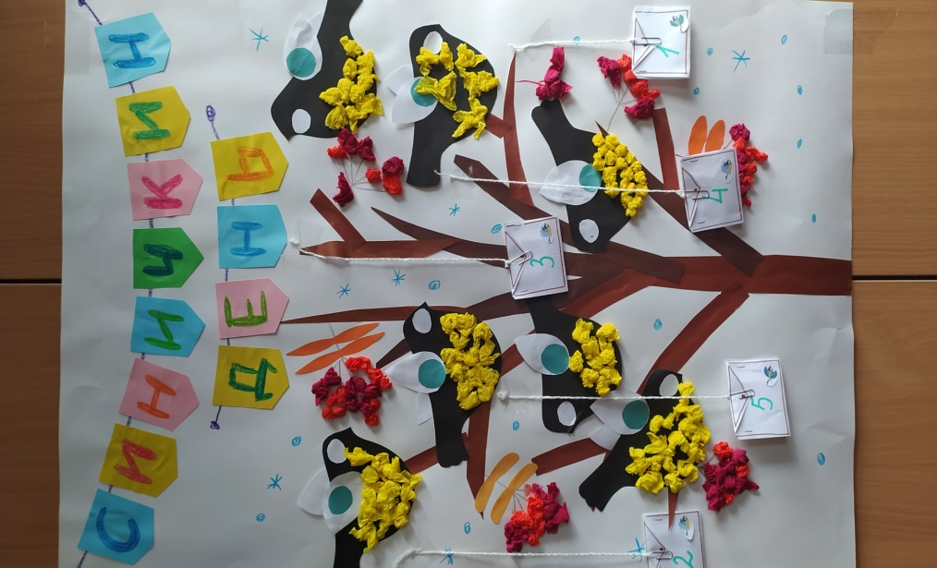
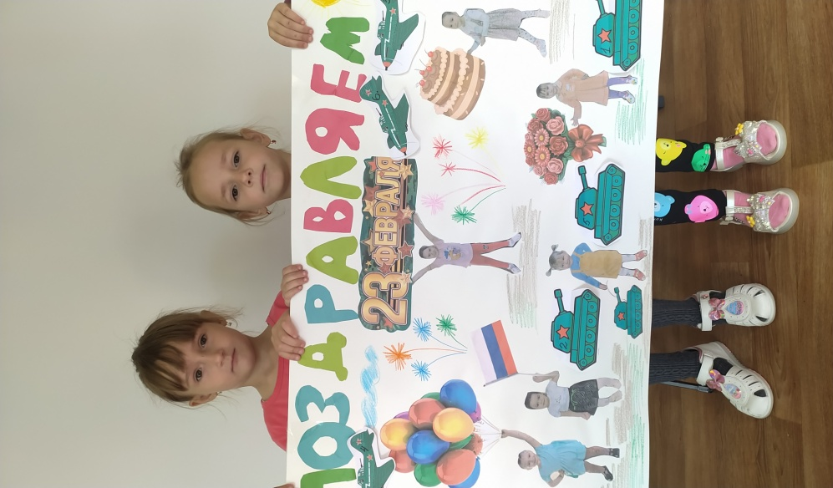
Наши Адвент -календари
«Веселая Маслена»
« 23 февраля»
« Синичкин день»

Slide 10
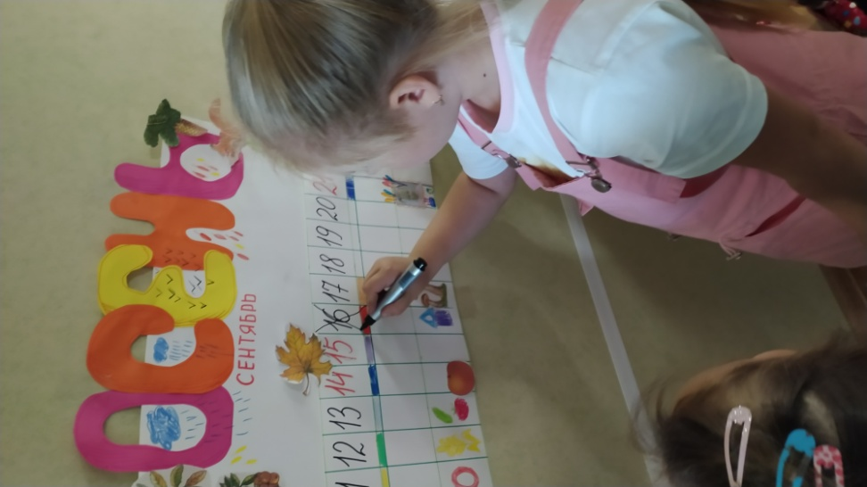
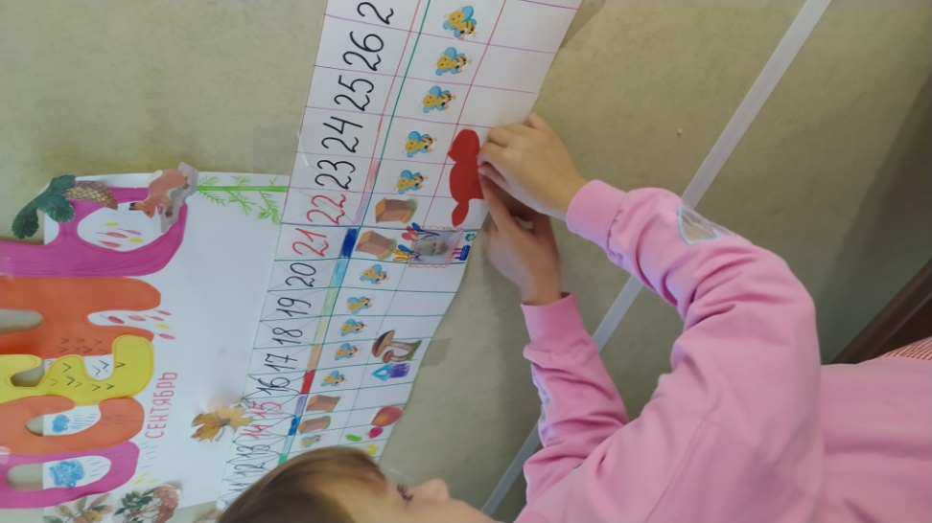
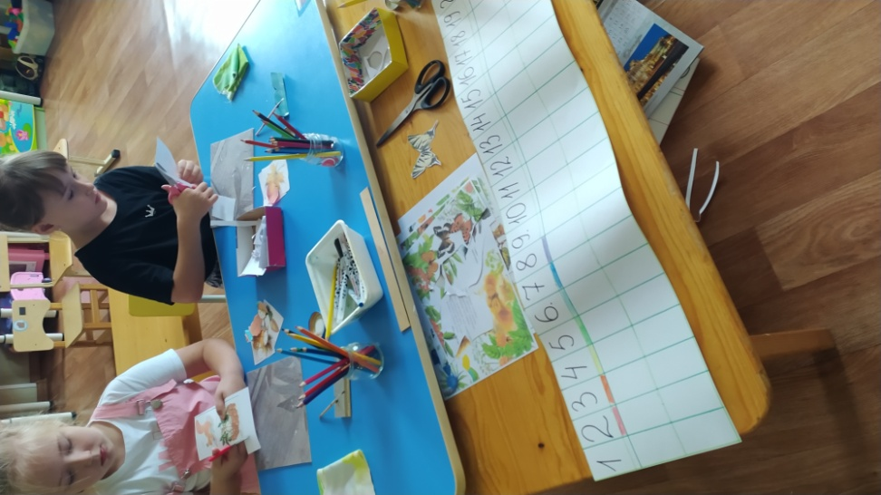
Детский линейный календарь « Осень»

Slide 11
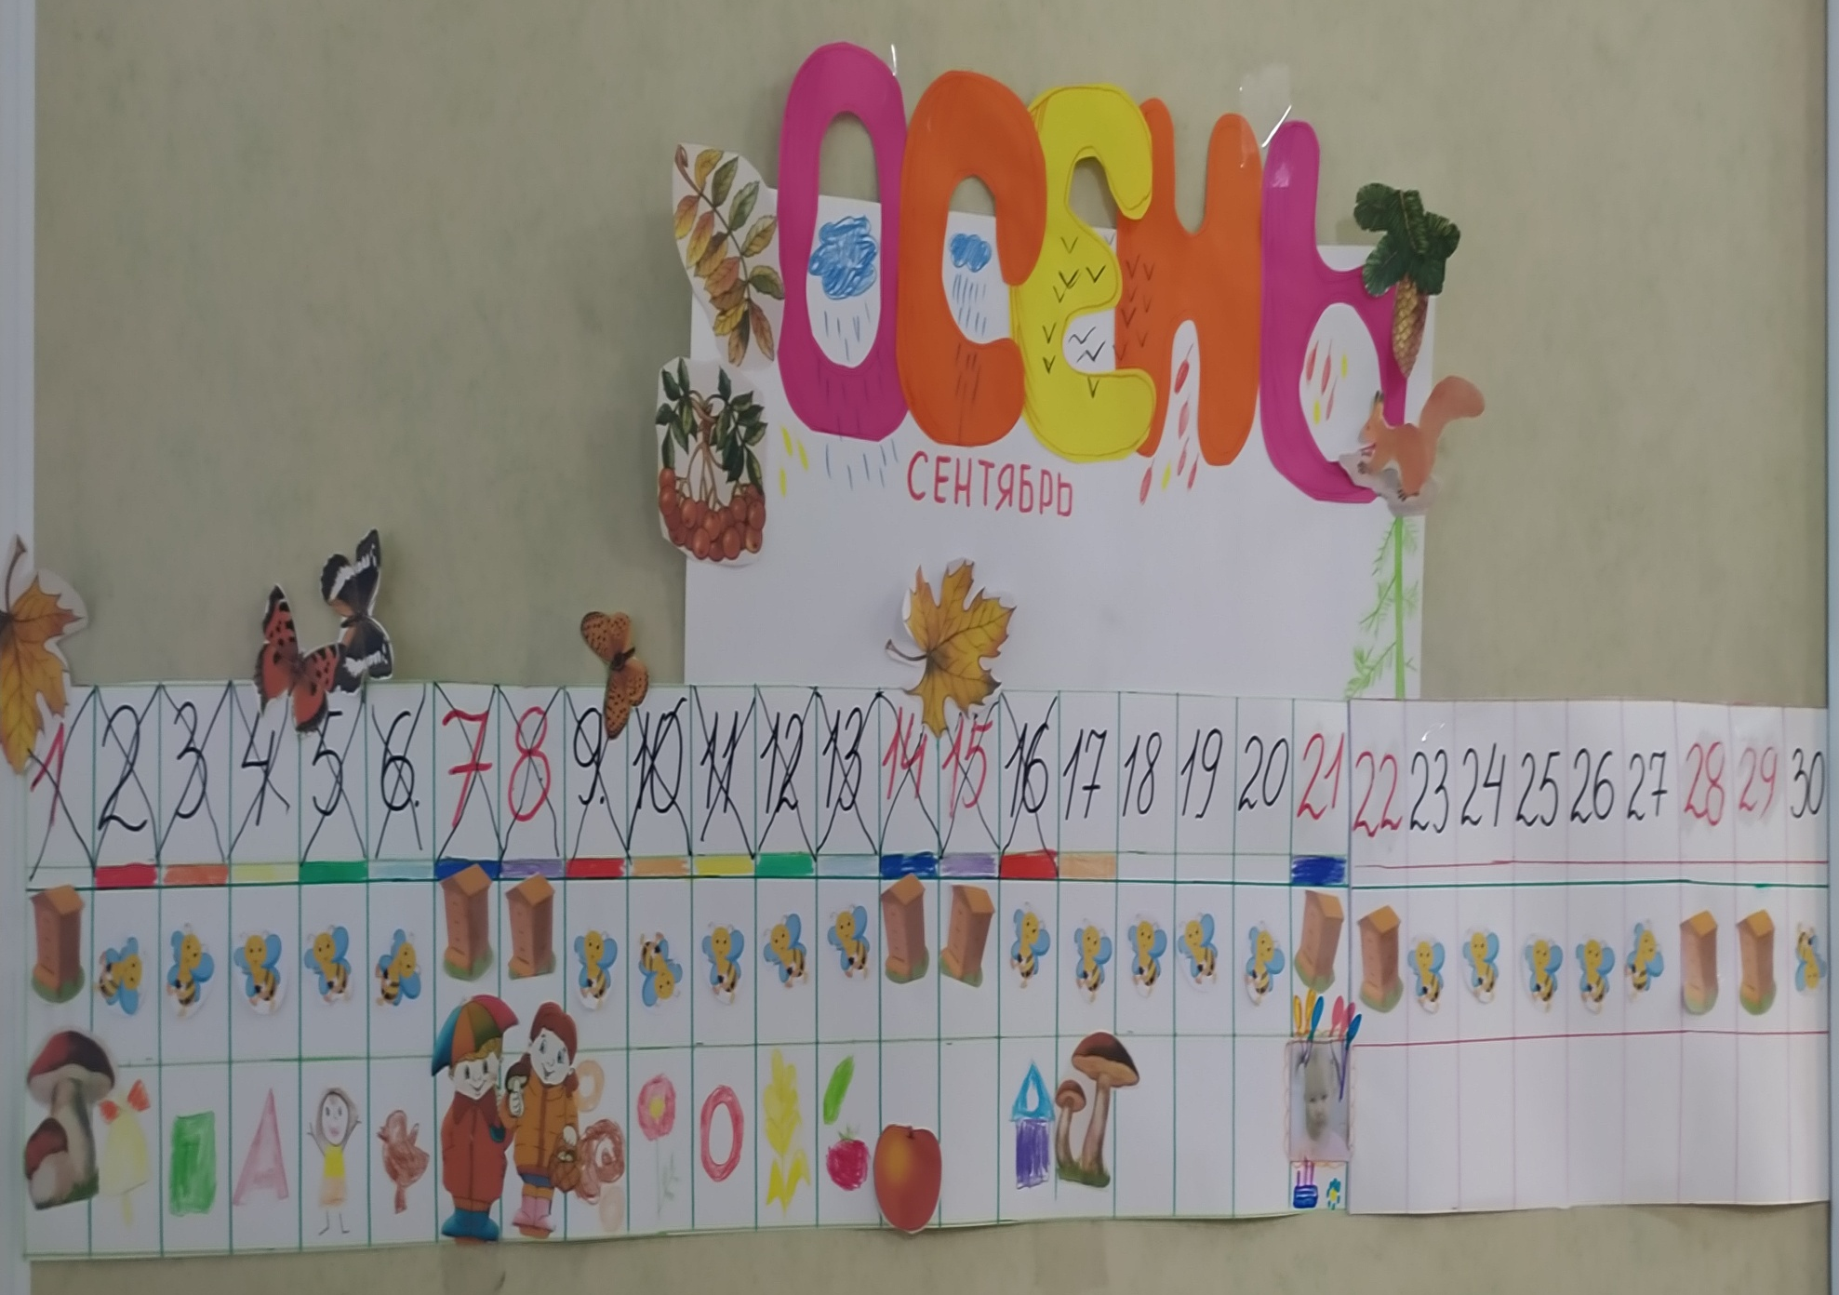

Slide 12
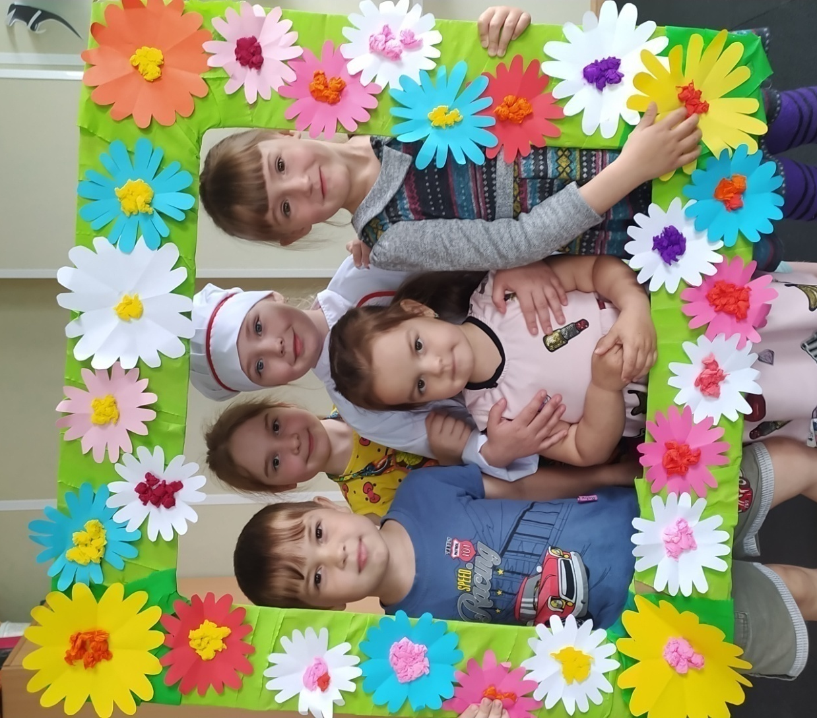
Ожидаемые результаты развития детской инициативы посредством педагогических технологий:
- ребенок научится решать проблемы, а не просить педагога их решить, говорить, а не пассивно слушать;
- ребенок начнет принимать участие в поиске, анализе и сортировке информации, создавать, а не действовать по образцу;
- ребенок научится мыслить и действовать креативно ,
- ребенок научится решать свою собственную задачу, а не ту, которую перед ним поставил взрослый;
.

